Slide 1
Snowflake Cortex AIで作る
次世代データ分析基盤
feat. MCP
株式会社アシスト
山本 且秋

Slide 2
アジェンダ

Slide 3
アジェンダ
自己紹介
次世代データ分析基盤とは？
Cortex AIとは？
Snowflakeで実現できるAI-Readyな分析基盤構築
Snowflake feat. MCP

Slide 4
自己紹介

Slide 5

名前: 山本且秋
所属: 株式会社アシスト(西日本支社)
https://www.ashisuto.co.jp/product/category/datacloud/snowflake/
データイノベーションセンターアーキテクトチーム
現在: Snowflakeエンジニア(Snowflake導入・内製化支援)
経歴: Pythonist(Snowflake: 2024/10~)
Web開発エンジニア(DB層・AP層)
データエンジニア(データ分析基盤構築)
データサイエンティスト(機械学習モデル構築)
Zenn:
https://zenn.dev/kayamamoto
X:
https://x.com/kayamamoto_

Slide 6
次世代データ分析基盤とは？

Slide 7
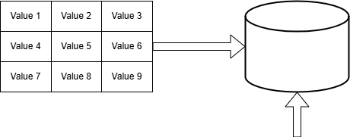



AI-Readyなデータ分析基盤
AIによる高度なデータ分析や機械学習モデルの構築・運用を前提として設計されたデータ基盤
⇒AIが理解しやすい状態にあるデータ基盤
従来
次世代
構造化データ
構造化データ
半構造化データ
非構造化データ
データ人材
AI ＆ 人

Slide 8

AI-Readyなデータ分析基盤構築のための課題
非構造化データを
どう扱うか
データの
サイロ化
ドメイン知識を
どうするか
データ人材不足
Notes:
求められている要件定義がSnowflakeなら実現することができる。
弊社でも相談をよく受けている。PoCを実施しました。

Slide 9
Cortex AIとは？

Slide 10
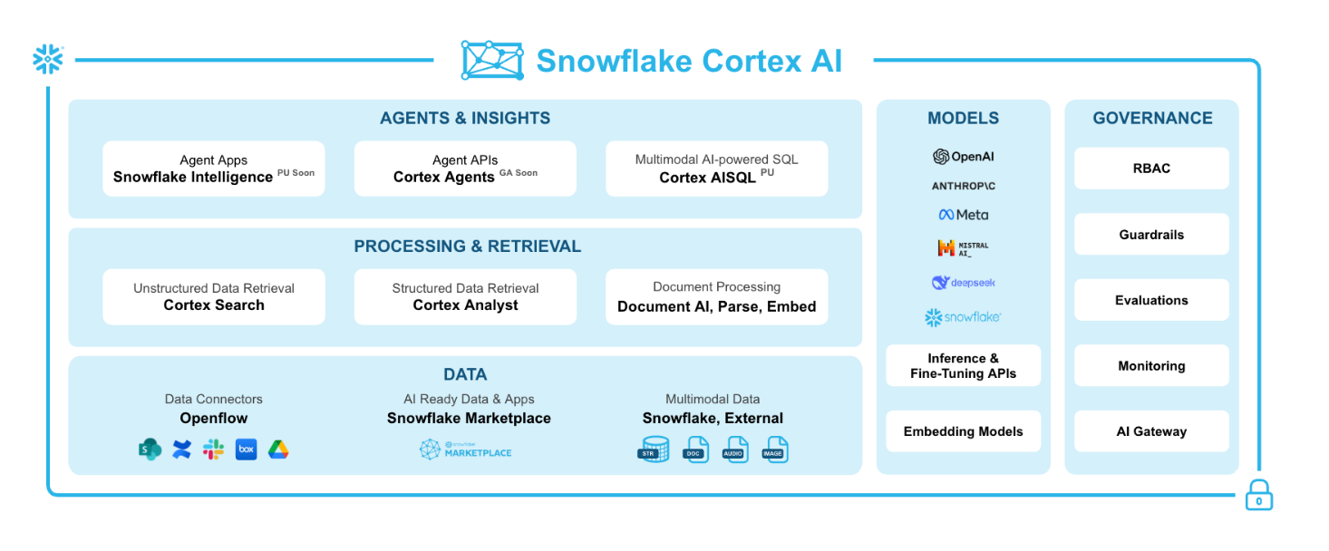
AI-Readyなデータ分析基盤を実現するためのSnowflakeの機能群
今回：非構造化データのデータパイプライン設計
引用元：https://www.snowflake.com/ja/blog/agentic-ai-ready-enterprise-data/

Slide 11
Snowflake Cortex AI構成図 ⇒ Cortex-Ready
Snowflake Intelligence
チャットベースUI
Streamlit、etc
アプリ開発
BI
Cortex Agents
利用する機能を計画実行
SQLの中に
プロンプト
Cortex Search
RAG構築・利用
Cortex Analyst
text-to-SQL
Cortex AISQL
SQLによるLLM利用
ホスティングされたLLM
Pick Up
非構造データ
text-to-SQL
PDF
jpg
ベクトル
データ
構造データ
ステージ

Slide 12
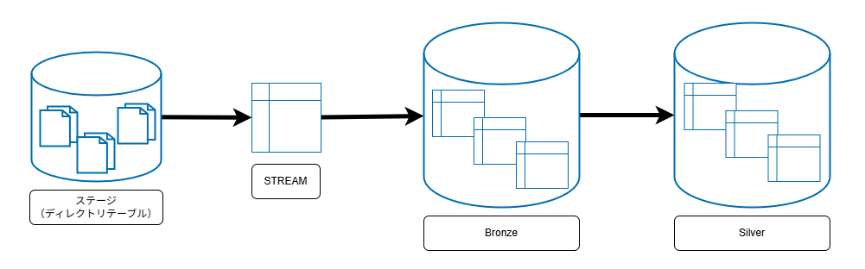
事例：非構造データパイプライン設計(PDFから構造化データへ)
非構造化データを
フォーマットごとに
文章形式/JSON形式に変換
AIが理解しやすい
構造へ変換
ステージの
バージョン監視
Openflowなども....
(ここをBronzeとする見方もあり)
Cortex AI SQL
・AI_COMPLETE
・AI_EXTRACT
・AI_CLASSIFY
・AI_PARSE_DOCUMENT
COPY INTO文
では使えない....
Notes:
非構造化データの取扱いをどうしたのかの経験談を話そう。
非構造化データの格納と分析について簡単にできたことで喜ばれた。

Slide 13
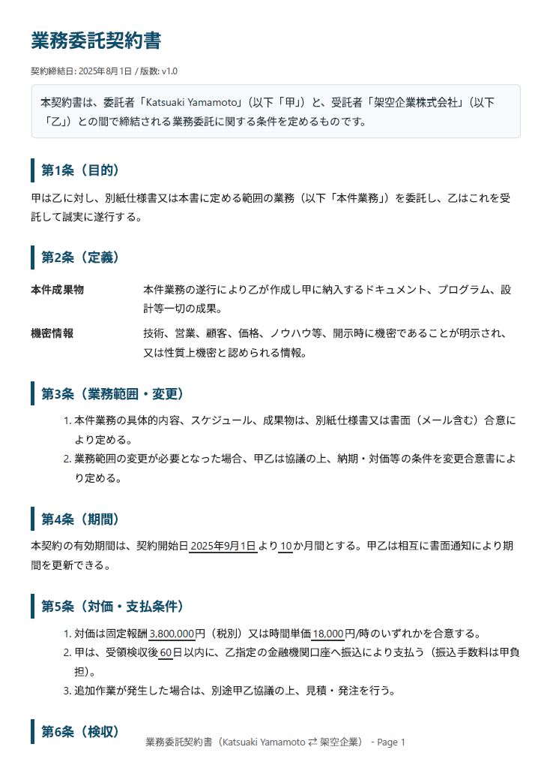
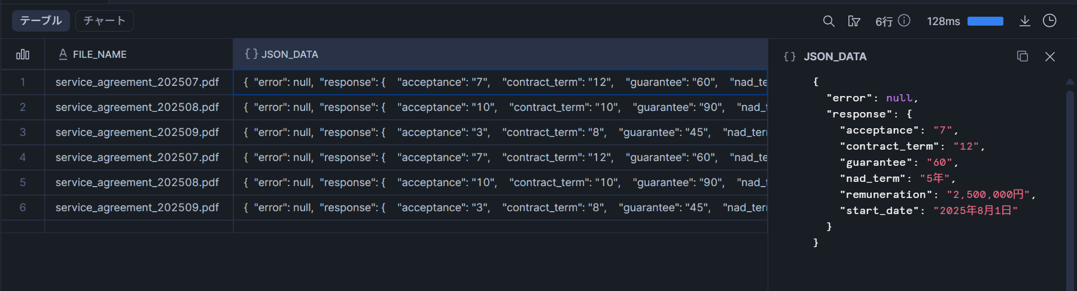
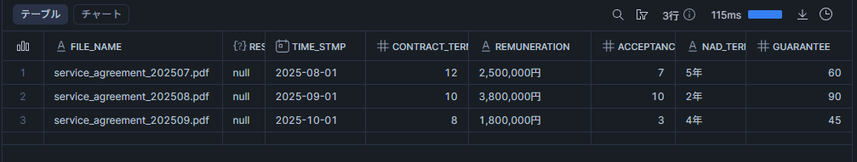
どういうデータが、どういう構造になったのか
非構造化データ
Bronze
Silver

Slide 14
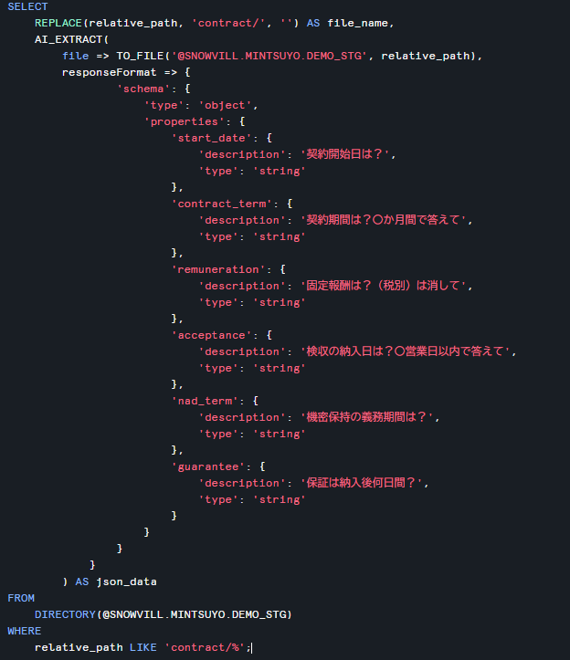
具体的なSQL
非構造化データ
↓
Bronze

Slide 15
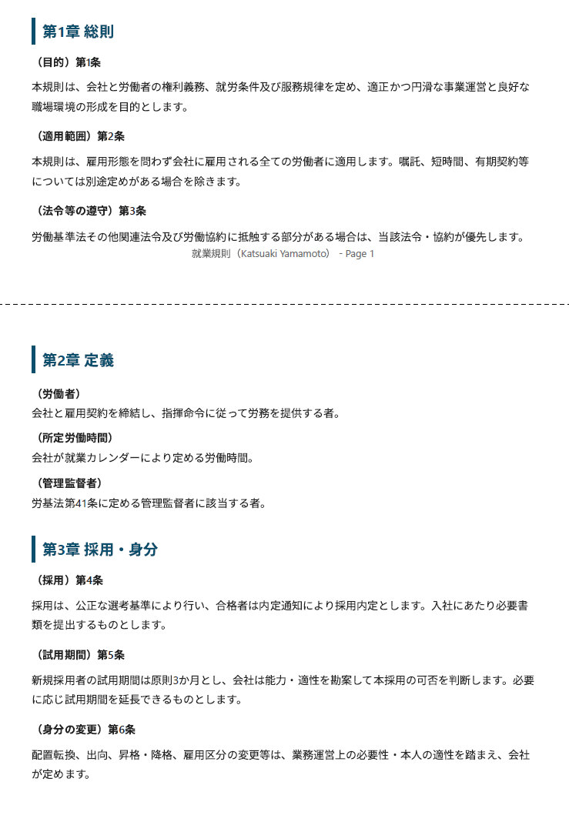
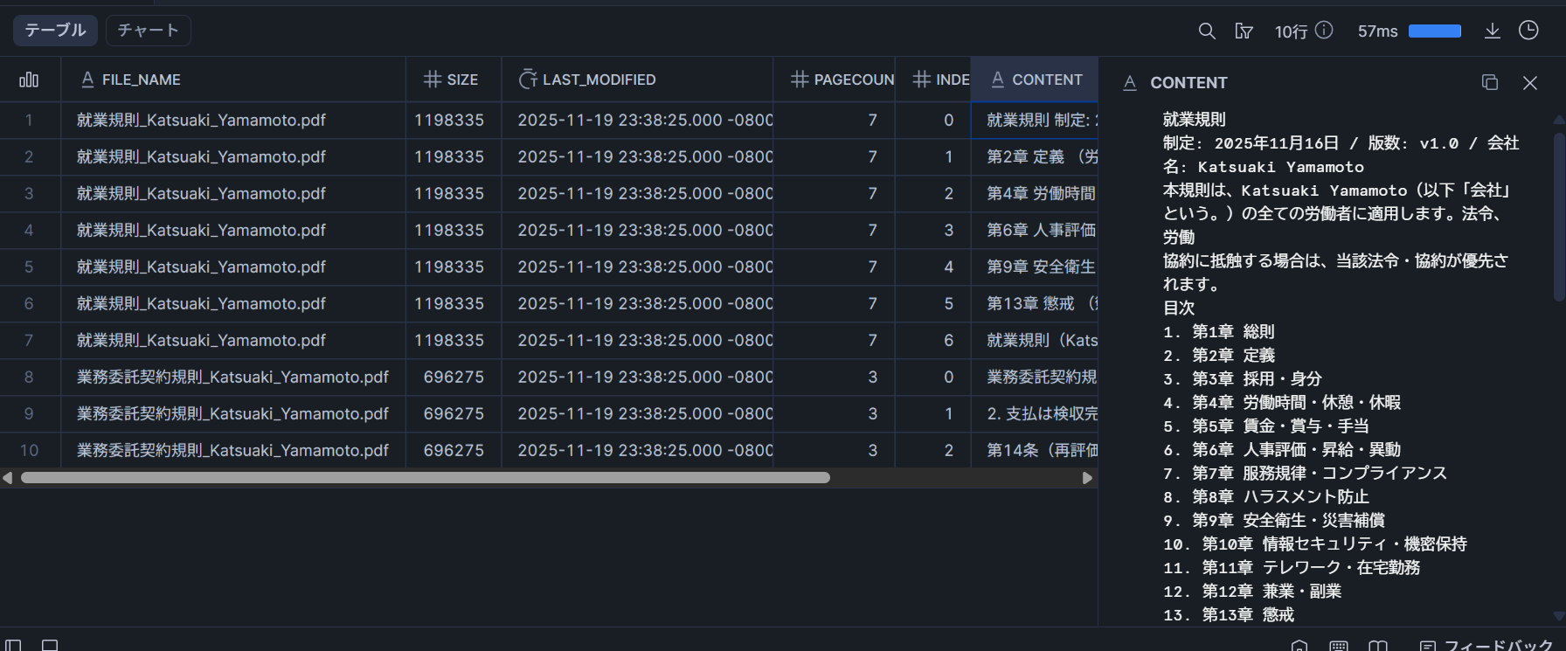
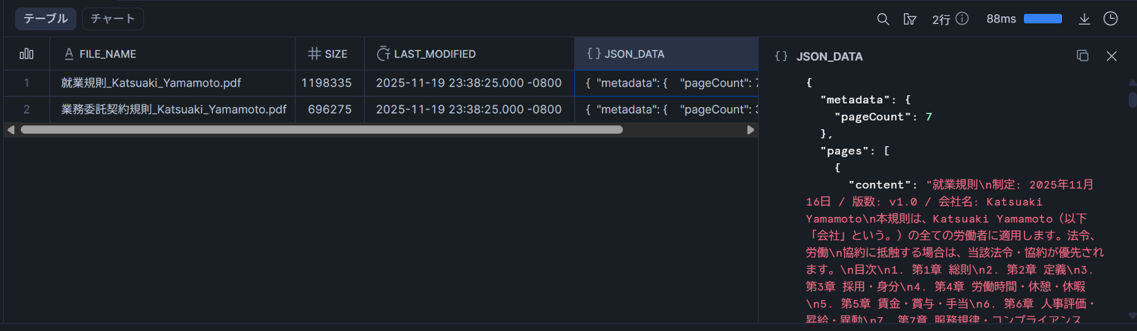
どういうデータが、どういう構造になったのか
Silver
非構造化データ
Bronze

Slide 16
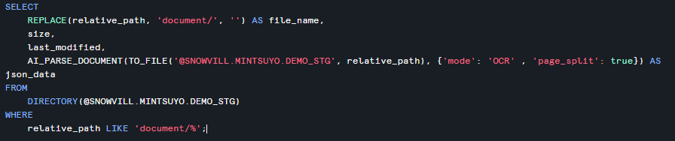
具体的なSQL
非構造化データ
↓
Bronze

Slide 17
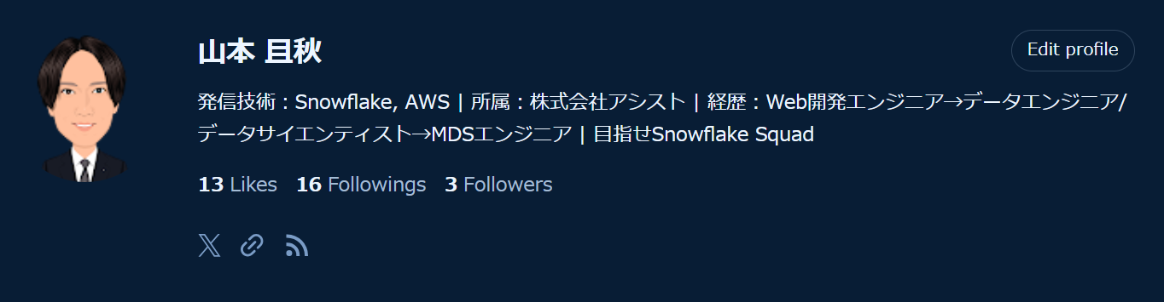
詳細はZennで....(Githubも公開します！)
https://zenn.dev/kayamamoto

Slide 18
Snowflakeで実現できるAI-Readyな分析基盤構築

Slide 19


課題を解決して、AI-Readyなデータ分析基盤を実現
非構造化データをどう扱うか
データの
サイロ化
Cortex AI SQL
Openflow
Snowflakeなら基盤課題解決が出来ます
ドメイン知識をどうするか
データ人材不足
Cortex Search
Cortex Analyst
Notes:
※アニメーションモリモリです

Slide 20
Snowflake feat. MCP

Slide 21





彼の者達とも自然言語で連携したい.....
過去の契約書情報から
今後の傾向を考えて
予測結果をテーブルに格納して
MCP用ロール
OSS MCP Server
・Cortex Search
・Cortex Analyst
・Cortex Agent
・Object Management
・SQL Execution
・Semantic View Querying
Managed MCP Server
・CORTEX_SEARCH_SERVICE_QUERY
・CORTEX_ANALYST_MESSAGE
・CORTEX_AGENT_RUN
・SYSTEM_EXECUTE_SQL
・GENERIC
Agent / Intelligence
にはできない....

Slide 22
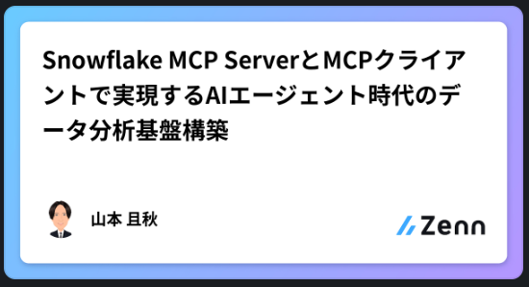
Snowflake MCPについて詳しくはこちら
https://zenn.dev/kayamamoto

Slide 23
終わり

